Slide 1
Università degli Studi di Napoli Federico II
Accademia Aeronautica
Laurea in
Gestione dei Sistemi Aerospaziali per la Difesa
(GESAD)
Corso di
MECCANICA DEL VOLO
Prestazioni di Autonomia
(di distanza ed oraria)
Prof. A. De Marco

Slide 2
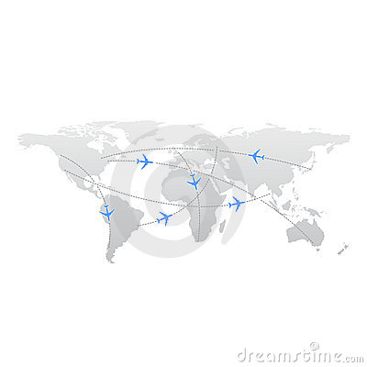
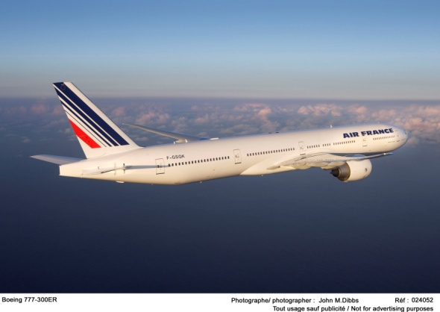
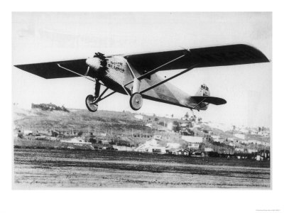
AUTONOMIE
Quando Charles Lindberg effettuò il suo spettacolare volo trans-atlantico nel 1927, non era particolarmente attento agli aspetti di velocità massima, di rateo di salita o di tempo di salita. La cosa più importante era, per quel volo, la massima distanza che avrebbe potuto percorrere con il carico di combustibile a disposizione del suo “Spirit of St. Louis”. Quindi l’autonomia di distanza fu la specifica più importante nel progetto e nella costruzione di quel celebre aeroplano. L’autonomia di distanza è stata per tutti i velivoli progettati fino ad oggi un requisito fondamentale di progetto, in particolar modo per quelli destinati al trans-oceanico o trans-continentale che oggi trasportano milioni di passeggeri da un continente all’altro.
Si è oggi arrivati ad autonomie che consentono a particolari aeroplani civili di percorrere distanze pari a 8000-9000 nm (miglia nautiche), pari a circa 15500 Km.

Slide 3
AUTONOMIE
L’autonomia di distanza (range, in inglese) di un velivolo si definisce come la distanza totale, misurata al suolo, percorsa con il combustibile a disposizione. Un’altra grandezza legata al consumo di carburante è invece l’autonomia di durata (endurance, in inglese), definita come il tempo totale per il quale un velivolo è capace di volare con una data quantità di combustibile. A seconda dell’impiego tipico di un velivolo è importante avere un’autonomia di distanza oppure un’autonomia di durata massima possibile.
Nell’analisi di questo capitolo verranno studiate le condizioni di volo che, per velivolo propulso ad elica e per velivolo propulso a getto, garantiscono al velivolo la massima autonomia di distanza o la massima autonomia oraria.
Si arriverà quindi a definire delle formule utilizzabili per calcolare l’autonomia (la distanza percorribile o il tempo di volo) relativa ad un dato velivolo, con data aerodinamica e date caratteristiche propulsive e assegnata quantità di carburante, in date condizioni di volo.
Al fine di ricavare tali relazioni bisogna innanzitutto richiamare il concetto di consumo specifico di carburante nel caso di motore di velivolo ad elica (che produce una potenza all’albero) e nel caso di motore turbogetto/turbofan (che produce spinta).

Slide 4
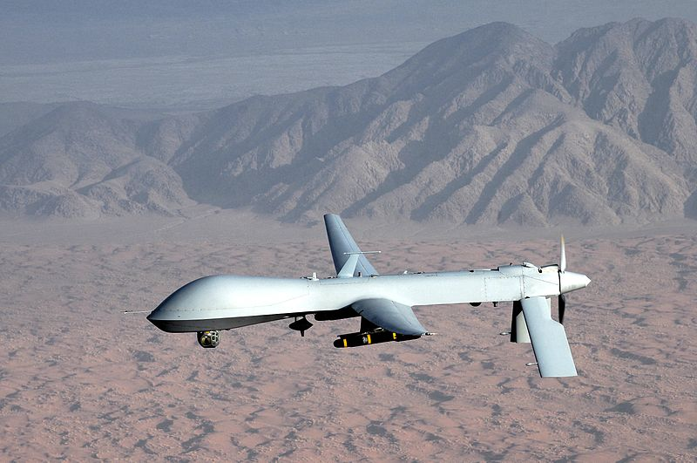
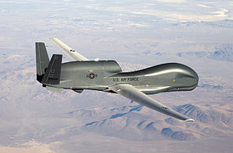
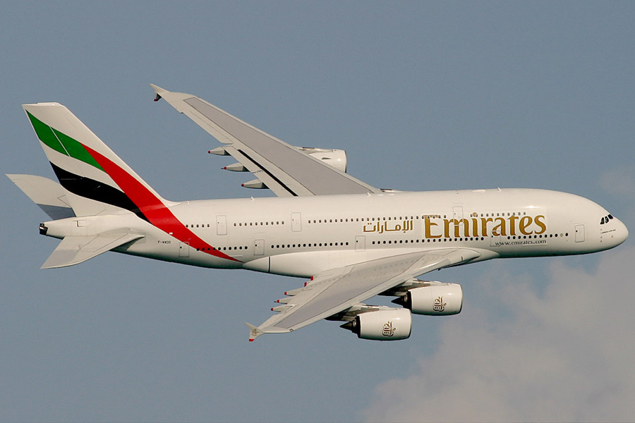
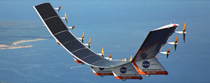
AUTONOMIE
Come già detto, per alcuni velivoli è particolarmente rilevante stimare l’autonomia di distanza (Range), o la massima autonomia di distanza, mentre per altri (con altro tipo di impiego) è importante la massima autonomia oraria (endurance).
I velivoli da trasporto (passeggeri e merci) intercontinentali di oggi sono progettati considerando l’autonomia di distanza come una delle fondamentali prestazione di volo, ad esempio moderni velivoli come il B777-300 ER (Extended Range) o il nuovo Airbus A380-800.
Altri velivoli, come ad esempio gli UAV (velivoli Unmanned) non hanno bisogno di percorrere particolari lunghe distanze, ma hanno invece bisogno di stare in volo per molto tempo.
B777-300 ER
7,930 nm (14,685 km) Los Angeles - Sydney New York - Hong Kong Paris - Los Angeles (Approx. 15 hours)
UAV - Predator
Endurance 27-32 hr
UAV – Global Hawk
Endurance 36 hr Max altitude 20000 m
A380-800
A380-800
8,500 nm (15,700 km)
NASA Helios (Alt. 97,000 ft)
Endurance 38 hr.
Peso Massimo al decollo WTO = 560 tonn.
Peso massimo combustibile Wf = 210 tonn.

Slide 5
AUTONOMIE – VELIVOLO AD ELICA
Consumo specifico di combustibile (specific fuel consumption) per velivolo propulso ad elica:
dove kg (il peso di carburante), hp (i cavalli di potenza all’albero), ed h (ore di funzionamento), sono unità di misura del sistema “tecnico”. Generalmente viene però usata a numeratore l’unità di misura del peso anglosassone (libbre o pound, lb). Tali unità vengono solitamente usate per definire il consumo specifico.
Se lo volessimo esprimere in unità consistenti, cioè dimensionalmente corrette e rispondenti al sistema internazionale avrei un consumo espresso in Newton di carburante consumati per Watt di potenza prodotta all’albero e per ogni secondo di funzionamento.[N]/[W][s] che indicherò con c:
Il consumo specifico c ha le dimensioni dell’inverso di lunghezza
E’ da chiarire che il consumo specifico è una caratteristica del motore (impianto propulsivo) e non riguarda il velivolo. E’ bene quindi ricordare che a denominatore compare la potenza erogata all’albero dal motore, senza nemmeno includere le caratteristiche dell’elica.

Slide 6
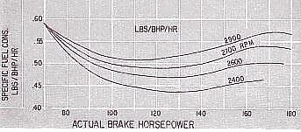
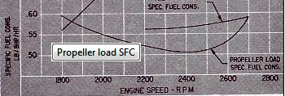
AUTONOMIE – VELIVOLO AD ELICA
Si può capire dagli esempi sotto che il consumo specifico non è molto variabile con il regime di potenza per un motore motoelica (alternativo aspirato) o turboelica.
Notare che il consumo specifico è leggermente minore ai regimi di crociera (75-80% della potenza massima)
MOTORE
Il consumo specifico è una caratteristica di un dato motore. Il consumo specifico varia leggermente con il regime di potenza e con il numero di giri (vedi a lato).
Notare però che le variazioni, a regimi di potenza usualmente usati per volare, possono essere di circa il 10%.
Noi lo assumeremo costante.
Valori tipici :
SFC
Motori alternativi aspirati 80-120 hp 0.45
Motori Diesel 0.37-0.40
Motori Turboprop 0.45-0.60

Slide 7
AUTONOMIE – VELIVOLO AD ELICA
Formulazione Qualitativa
Si consideri inizialmente l’autonomia di durata. Intuitivamente è naturale pensare che per rimanere in volo per un periodo più lungo possibile è necessario utilizzare la quantità minima possibile di combustibile per unità di tempo (il numero minimo di kg di combustibile per ora). In termini dimensionali questa quantità è proporzionale alla potenza all’albero richiesta ed al consumo specifico. Chiaramente la potenza richiesta al motore all’albero sarà naturalmente legata ed uguale alla potenza richiesta al volo.
La massima autonomia di durata per un velivolo ad elica si ottiene con un volo in condizioni di minima potenza richiesta (necessaria) al volo (livellato).

Slide 8
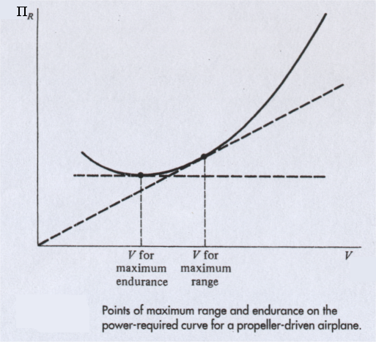
AUTONOMIE – VELIVOLO AD ELICA
Formulazione Qualitativa
La massima autonomia di durata di un velivolo ad elica si ottiene con un volo ad una velocità tale che il rapporto
sia massimo

Slide 9
AUTONOMIE – VELIVOLO AD ELICA
Formulazione Qualitativa
Adesso si consideri l’autonomia di distanza. Per coprire la massima distanza si deve avere la minor quantità possibile di kg di combustibile usato per unità di distanza percorsa, cioè per km. In termini dimensionali si può scrivere la relazione di proporzionalità:
dove compare la velocità di volo V in km/h. Quindi il minimo consumo chilometrico di combustibile, kg per km, si ottiene in condizioni di minimo di hpno /V. Ma dividendo la potenza per la V si ottiene la resistenza D=W/E.
La massima autonomia di distanza di un velivolo ad elica si ottiene con un volo ad una velocità di minima resistenza (o massima efficienza) o comunque tale che il rapporto
sia massimo.

Slide 10
AUTONOMIE – VELIVOLO AD ELICA
Formulazione Quantitativa
consumo specifico
Unità di misura consistenti
Quantità di combustibile consumata (variazione di peso carburante negativa).
Ed ovviamente :
In quanto la quantità di combustibile consumata è pari proprio alla variazione di peso del velivolo (anch’essa negativa).

Slide 11
AUTONOMIE – VELIVOLO AD ELICA
Formulazione Quantitativa
Il peso totale W del velivolo è la somma del peso strutturale e del carico pagante, contributi questi invarianti nel tempo, e del peso del combustibile, contributo variabile durante la missione di volo.
Variazione di W => variazione di combustibile. Si indichi con W0 il gross weight, cioè il peso del velivolo con pieno di combustibile (Fuel) e carico pagante (Payload) a bordo, con WF il peso del combustibile e con W1 il peso dell’aeroplano (con carico pagante a bordo) senza combustibile, cioè alla fine della missione con carburante esaurito.
Da queste definizioni si ha (in termini istantanei e differenziali) :
Wf
WP
W0
W1
Consumo di carburante nell’unità di tempo
Wstr

Slide 12
AUTONOMIE – VELIVOLO AD ELICA
Formulazione Quantitativa
Autonomia di durata in [sec]

Slide 13
AUTONOMIE – VELIVOLO AD ELICA
Formulazione Quantitativa
Per ottenere un’analoga espressione dell’autonomia di distanza si può moltiplicare l’eq. precedente per la velocità V, infatti :
ds = Vdt
Incremento di percorso coperto nel tempo infinitesimo dt a velocità V
E quindi il Range (distanza percorribile) R sarà:

Slide 14
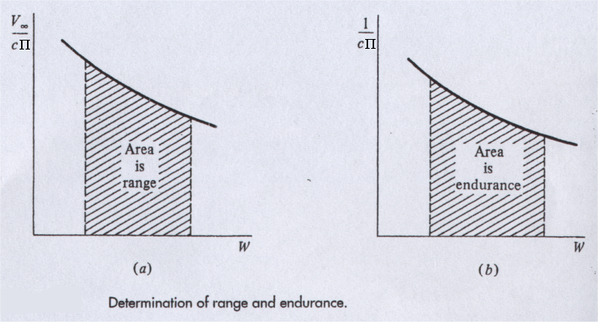
AUTONOMIE – VELIVOLO AD ELICA
Formulazione Quantitativa

Slide 15
AUTONOMIE – VELIVOLO AD ELICA
Formulazione Quantitativa – Formule di BREGUET Elica
La Potenza all’albero è legata alla potenza disponibile, che, in volo livellato uniforme, deve eguagliare la potenza necessaria al volo.
Ricordiamo anche che in volo livellato uniforme L=W , oltre che T=D.
Ma in volo livellato L=W e come noto :
IPOTESI VOLO LIVELLATO ed UNIFORME

Slide 16
AUTONOMIE – VELIVOLO AD ELICA
Formulazione Quantitativa – Formule di BREGUET Elica
Facendo delle ipotesi sulla costanza durante il volo di alcune variabili si può ottenere la formula che esprime l’autonomia di distanza di velivoli propulsi ad elica. Le formule (anche più in generale quelle dell’autonomia di durata) vengono chiamate formule di Breguet dal pilota e progettista aeronautico Louis Charles Breguet (1880-1955). http://en.wikipedia.org/wiki/Louis_Charles_Breguet
Ipotizzando che il rendimento dell’elica sia costante (per l’elica a passo variabile è oltre tutto abbastanza indipendente da V) e che il consumo specifico sia costante, nella ipotesi di volo ad assetto costante si ha:
formula di Breguet per l’autonomia di distanza vel. ad elica
FATTORE DI AUTONOMIA VEL ELICA

Slide 17
AUTONOMIE – VELIVOLO AD ELICA
Formulazione Quantitativa – Formule di BREGUET Elica
Quindi l’autonomia di distanza (nella ipotesi di volo ad assetto costante) dipende dal fattore di autonomia per velivoli ad elica e dalla quantità di carburante (rapportata al peso del velivolo). Dalla formula si può notare che l’autonomia si massimizza se:
Efficienza dell’elica massima possibile
consumo specifico del motore più basso possibile
rapporto W0/W1 massimo possibile (grande quantità carburante)
massima efficienza aerodinamica
Questo ultimo aspetto conferma quanto ottenuto preliminarmente in via qualitativa.
Per avere una massima autonomia di distanza (Range) per un velivolo propulso ad elica si deve volare alla massima efficienza aerodinamica, cioè all’assetto del punto E (minima resistenza). E’ chiaro quindi che in fase di progetto, se voglio ottenere elevate autonomie di distanza devo ottimizzare l’efficienza aerodinamica (in particolare quella massima).
Si deve notare che l’autonomia (nella ipotesi di c e rendim elica costanti) NON DIPENDE dalla quota (QUESTO VALE SOLO PER I VELIVOLI AD ELICA) !

Slide 18
AUTONOMIE – VELIVOLO AD ELICA
Formulazione Quantitativa – Formule di BREGUET Elica
Si può vedere che il fattore di autonomia contiene 3 rendimenti:
Il rendimento dell’elica
il rendimento termico e meccanico del motore (rappresentato dal consumo specifico)
il rendimento aerodinamico del velivolo (la sua efficienza).
Riformulando il rapporto tra i pesi, con l’introduzione della frazione di carburante:
L’autonomia non dipende proprio dal solo peso del carburante, ma dipende dalla frazione di carburante (cioè il peso del carburante rapportato al peso massimo al decollo del velivolo). In altri termini due velivoli che hanno pesi molto diversi, ma stessa frazione di combustibile(e stesse caratteristiche di consumo, aerodinamica ed elica) avranno stessa autonomia.

Slide 19
AUTONOMIE – VELIVOLO AD ELICA
Formulazione Quantitativa – Formule di BREGUET Elica
E’ chiaro quindi che si può ricavare l’espressione della massima autonomia di distanza per un velivolo propulso ad elica. Si risegnala la indipendenza dalla quota. In effetti, all’aumentare della quota non è detto che il consumo specifico si mantenga invariato (spesso il consumo del motore è ottimizzato proprio in quota) e non è detto che il rendimento sia invariato.
Ma nelle ipotesi fatte non c’è dipendenza dalla quota.
Per avere autonomia massima (quindi minimo consumo chilometrico) il velivolo dovrà volare all’assetto di massima efficienza (cioè alla V del punto E). Ovviamente la V (in quanto TAS) varia invece con la quota. In definitiva viaggiando in quota (ad esempio a 20,000 ft) un velivolo ad elica potrà andare leggermente più veloce.

Slide 20
AUTONOMIE – VELIVOLO AD ELICA
Formulazione Quantitativa – Formule di BREGUET Elica
E’ bene chiarire che l’equazione trovata, nella ipotesi di volo ad assetto costante (l’efficienza E=CL/CD è stata portata fuori dall’integrale) presuppone la variazione di quota o della velocità (con quota costante) perché variando il peso , dalla equazione emerge che, in caso di coefficiente di portanza costante, dovrà variare V o la quota:
Nel caso di volo ad assetto (con efficienza E) e quota costante, la velocità varierà e si avrà :
Inizio crociera(peso = W0)
Fine crociera(peso = W1) , velocità minore

Slide 21
AUTONOMIE – VELIVOLO AD ELICA
Formulazione Quantitativa – Formule di BREGUET Elica
Se si volesse invece tenere la velocità costante (oltre che l’assetto), si dovrebbe tenere una quota variabile (a salire), quindi una crociera in salita con quota che aumenta (e densità che si riduce) mano a mano che consumo carburante:
Quota ad inizio crociera(peso = W0)
Fine crociera(peso = W1) , densità minore
E quindi QUOTA MAGGIORE

Slide 22
AUTONOMIE – VELIVOLO AD ELICA
Formulazione Quantitativa – Formule di BREGUET Elica
Nel caso più generale, si potrebbe, esprimendo il CL in funzione del peso, anche ricavare l’equazione del Range nel caso di volo a velocità (TAS) e quota costante ed assetto invece variabile:
E si dovrebbe procedere con l’integrale :

Slide 23
AUTONOMIE – VELIVOLO AD ELICA
Formulazione Quantitativa – Formule di BREGUET Elica
Formula di Breguet per l’autonomia di durata (Endurance)
E’ chiaro quindi che si può ricavare l’espressione della massima autonomia di distanza per un velivolo propulso ad elica, dato che :
Nella ipotesi di volo ad assetto e quota costante (velocità variabile) :

Slide 24
AUTONOMIE – VELIVOLO AD ELICA
Formulazione Quantitativa – Formule di BREGUET Elica
formula di Breguet per l’autonomia di durata
Breguet - Elica
La massima autonomia di durata (Endurance) per un velivolo propulso ad elica quindi:
E’ massima se si minimizza “c” e massimizza il rendimento dell’elica
In corrispondenza dell’assetto di minima potenza , cioè max
Dipende dalla quota ed è massima a quota 0 (S/L)
Cresce con la superficie alare
Ovviamente dipende dalla quantità di carburante (e cresce con essa).
Le cose principali sono : Massima Endurance volando nel punto P
Effetto della quota (massima a quota 0)

Slide 25
AUTONOMIE – VELIVOLO AD ELICA
Formulazione Quantitativa – Formule di BREGUET Elica
E’ da chiarire che se non ipotizzo assetto e quota costante, ma ad esempio assetto e velocità costanti ( e quindi quota variabile) avrei :
E la massima Endurance sarebbe:
Formula nella ipotesi di volo a velocità ed assetto costanti (quota variabile)

Slide 26
AUTONOMIE – VELIVOLO AD ELICA
Formulazione Quantitativa – Formule di BREGUET Elica
Le formule di Breguet (sia Range che Endurance) trovate non risultano di facile uso, dato che è presente il consumo “c” in unità consistenti (unità sistema internazionale) e non il consumo SFC (tipicamente espresso in lb/(hp hr)) che è quello tipicamente caratterizzante un motore (di velivolo ad elica).
La conversione può essere effettuata poiché possiamo trasformare il consumo specifico “c”, che è espresso in [N/(Watt sec)]=[1/m] in SFC [lb/(hp hr)] :
Sapendo che:
1 N = (1 Kgf /9.81) = (1/(9.81*0.454)) lb = (1/4.45) lb = => 1 lb=4.45 N
1 Watt = (1/1000) kW e 1kW=0.746 hp 1W=1 hp/(746) => 1 hp=746 W
1 sec = (1 hr/3600) = (1/3600) hr => 1 hr = 3600 sec
Il Range sarebbe quindi sempre espresso in [m].
Quindi la formula di Breguet per l’autonomia di distanza diventa (il consumo è a denominatore, quindi il coefficiente passa a numeratore) :

Slide 27
AUTONOMIE – VELIVOLO AD ELICA
Formulazione Quantitativa – Formule di BREGUET Elica
Breguet RANGE - Elica
che fornisce il valore di R in [m] con SFC in [lb/(hp h)] (intorno a 0.40-0.50 per un motore a pistoni, motoelica e 0.6-0.7 per un turboelica).
O anche, con Range in chilometri:
E quindi la massima autonomia di distanza :

Slide 28
AUTONOMIE – VELIVOLO AD ELICA
Formulazione Quantitativa – Formule di BREGUET Elica
Breguet ENDURANCE - Elica
En espressa in secondi, con tutte le quantità nel sistema internazionale
E, sostituendo a “c” SFC ed esprimendo il peso in Kg (e non in N) avrei:
E, quindi:

Slide 29
AUTONOMIE – VELIVOLO AD ELICA
Formulazione Quantitativa – Formule di BREGUET Elica
Breguet ENDURANCE - Elica
E, sostituendo a “c” SFC ed esprimendo il peso in Kg (e non in N) avrei:
Con W [Kg]
SFC [lb/(hp hr)]
S [m^2]
E, quindi:

Slide 30
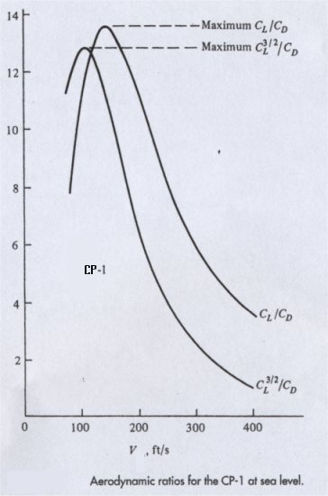
AUTONOMIE – VELIVOLO AD ELICA
Formulazione Quantitativa – Formule di BREGUET Elica
Breguet - Elica
Le formule possono essere usate per valutare:
MAX RANGE (Punto o assetto “E”)
MAX ENDURANCE (Punto o assetto “P”)
punto “P”
Con W [Kg]

Slide 31
AUTONOMIE – VELIVOLO AD ELICA
Formulazione Quantitativa – ESEMPIO APPLICATIVO Elica
Velivolo ad elica tipo Cessna :
A quota h=4000 m
TAS Inizio crociera
TAS Fine crociera

Slide 32
AUTONOMIE – VELIVOLO AD ELICA
Formulazione Quantitativa – ESEMPIO APPLICATIVO Elica
Velivolo ad elica tipo Cessna :
Chiaramente, sempre ipotizzando assetto costante, se voglio mantenere la TAS costante (paria quella iniziale di 168 Km/h) dovrò far variare la quota mano a mano che il velivolo si alleggerisce ed avere quindi:
Per avere la massima autonomia di distanza il velivolo deve avere un minimo consumo per unità di distanza percorsa. La velocità che deve avere (punto E) non è particolarmente elevata. Se volesse invece mantenere una velocità elevata, prossima alla massima (ad esempio pari a 210 Km/h):

Slide 33
AUTONOMIE – VELIVOLO AD ELICA
Formulazione Quantitativa – ESEMPIO APPLICATIVO Elica
Alla velocità assegnata (V=210 Km/h) :
Devo quindi calcolare dalla V assegnata il CL ed il CD e calcolare l’efficienza (che non sarà massima):
Con una velocità abbastanza maggiore ho una leggera riduzione (10%) dell’autonomia di distanza. I velivoli solitamente volano a velocità maggiori di quella di minimo consumo chilometrico.

Slide 34
AUTONOMIE – VELIVOLO AD ELICA
Formulazione Quantitativa – ESEMPIO APPLICATIVO Elica
VELIVOLO ATR 72
Valore indipendente dalla quota.
Volando a 6000 m di quota:
TAS Inizio crociera
(EAS=274 km/h)
TAS Fine crociera
(EAS=260 Km/h)

Slide 35
AUTONOMIE – VELIVOLO AD ELICA
Formulazione Quantitativa – ESEMPIO APPLICATIVO Elica - ENDURANCE
Esempio calcolo Endurance Elica:
UAV Predator
Attenzione, in questo caso il CL del punto P è molto elevato ed addirittura maggiore del massimo CL (che può essere circa 1.6-1.7). Il punto P in tal caso è fuori della parte parabolica e quindi non sarà a rigore valido, ma assumiamo che sia ancora il punto di massimo CL^3/2 su CD.
Inizio LTR
Volando ad
una V di:
LTR sta per Loitering (volo in attesa, cioè la missione )
Fine LTR

Slide 36
AUTONOMIE – VELIVOLO AD ELICA
Formulazione Quantitativa – ESEMPIO APPLICATIVO Elica - ENDURANCE
Esempio calcolo Endurance Elica, VOLANDO nel punto E :
UAV Predator
VOLANDO INVECE nel punto E
(sicuramente valido)
Volando ad
una V di:
Inizio LTR
LTR sta per Loitering (volo in attesa, cioè la missione )
Fine LTR

Slide 37
AUTONOMIE - JET
Per un velivolo a getto il consumo specifico di combustibile si definisce come peso di combustibile consumato per unità di spinta installata e per unità di tempo. Si osservi che, a differenza dei velivoli ad elica (accoppiata con motore alternativo), in questa definizione è usata la spinta anziché la potenza. Questo è dovuto al fatto che per aeroplani a getto il consumo di combustibile dipende fisicamente dal livello di spinta prodotta dal motore mentre per i velivoli ad elica dipende fisicamente dalla potenza che il motore rende disponibile all’albero. Questa differenza porta allo sviluppo di formule di Breguet differenti per il calcolo dell’autonomia di distanza e di durata di velivoli a getto.
,
lb / ft³.

Slide 38
AUTONOMIE - JET
Il consumo specifico di motori di velivoli a getto (thrust-specific fuel consumption, in inglese; comunemente indicato con l’abbreviazione TSFC oppure SFCJ)
Nella formula sopra i Kg vanno intesi come forza (sistema tecnico), cioè Kgf.
Le formule sopra sono in unità di misura del sistema tecnico (si noti l’inconsistenza dell’unità di misura del tempo). Quella con le lb è quella maggiormente usata. Lo abbiamo chiamato SFCJ (la J finale sta per JET) per differenziarlo da quello dei velivoli ad elica.
In unità di misura consistenti (internazionali) il consumo sarebbe (il pedice j sta per jet):
,
O anche indicato con il simbolo (t sta per thrust, spinta)

Slide 39
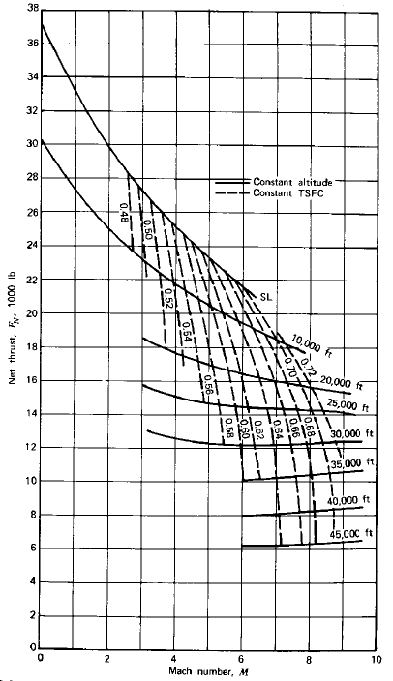
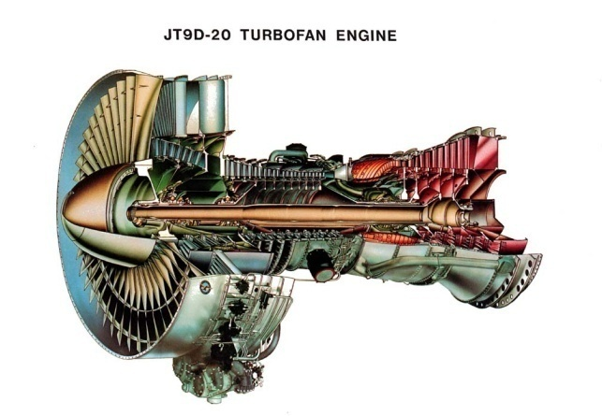
AUTONOMIE - JET
Notare che a data V (dato Mach) il motore ha consumo ottimizzato a quota di 30-35 Kft . I produttori costruiscono i motori per farli funzionare bene a quelle quote.
Consumo specifico di velivoli a getto (thrust-specific fuel consumption, in inglese; comunemente indicato con l’abbreviazione TSFC o SFCJ:
Il consumo specifico di un motore turbofan è leggermente variabile con la velocità (poco con la quota). Passando da M=0.6 a M=0.8 ad esempio passa da 0.60 circa a 0.68 (lb/(lb hr)) a quota 30,000 ft per il motore JT9D.
Ricordiamo che invece per un turbojet
puro SFCJ è intorno a 1.1-1.4
Noi assumeremo SFCJ costante (con V e quota) e caratteristico del motore turbofan.
,
lb / ft³.

Slide 40

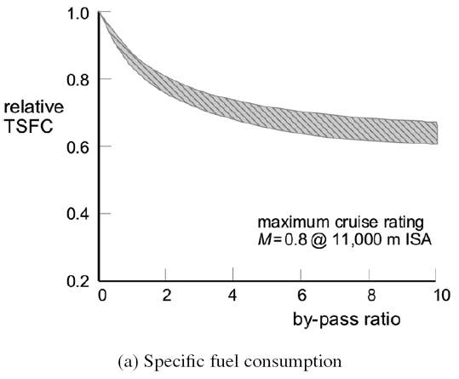
AUTONOMIE - JET
Si ricorda che per i turbofan il consumo specifico SFCJ è funzione del rapporto di By-Pass :
Valori tipici del consumo specifico:
Condizioni di crociera (M=0.8, h=35000 ft)
BPR=0 (Turbojet) SFCJ=1.1-1.4 lb/(lb hr)
BPR=1 SFCJ=0.9-1.2 lb/(lb hr)
BPR=5 (HBPR) SFCJ=0.5-0.7 lb/(lb hr)
SFCJ
,
lb / ft³.

Slide 41
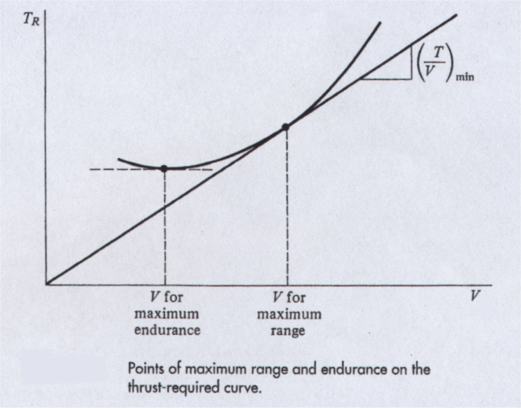
AUTONOMIE - JET
Considerazioni fisiche
Autonomia di durata massima
Ma la spinta disponibile del motore deve eguagliare la spinta necessaria, cioè la resistenza aerodinamica
La massima autonomia di durata di un velivolo a getto si ottiene con un volo in condizioni di minima spinta necessaria , cioè di minima resistenza, cioè
Assetto o V di massima Efficienza
Quindi punto E
,
lb / ft³.

Slide 42
AUTONOMIE - JET
Considerazioni fisiche
Autonomia di distanza massima
Il minimo consumo di kg di combustibile per chilometro, in volo livellato uniforme (ovvero se T_{d} = T_{no} =D), per un velivolo propulso a getto, corrisponde a condizioni di volo in cui è minimo il rapporto.
Come visto nel capitolo 5, questo assetto
(o velocità) corrisponde al punto A
,

Slide 43
AUTONOMIE - JET
Considerazioni fisiche
Autonomia di distanza massima
O anche :
,
lb / ft³.
Quindi :

Slide 44
AUTONOMIE - JET
Formulazione Quantitativa – Formule di BREGUET Velivolo a GETTO
Si indichi con il consumo specifico per velivoli a getto in unità di misura consistenti, espresso ad esempio in :
E’ quindi evidente che la variazione di carburante istantanea (consumo, quindi variazione negativa) in corrispondenza di una condizione di volo livellato a spinta pari a Td (uguale alla resistenza) e per un tempo dt :
Ovviamente la variazione di peso di carburante sarà uguale alla variazione di peso del velivolo :
,
lb / ft³.
Il peso finale sarà il peso iniziale meno il carburante consumabile:
fuel

Slide 45
AUTONOMIE - JET
Formulazione Quantitativa – Formule di BREGUET Velivolo a GETTO
Ma in volo livellato uniforme:
Quindi:
,
lb / ft³.
Nella ipotesi di consumo specifico ct e volo ad assetto costante :

Slide 46
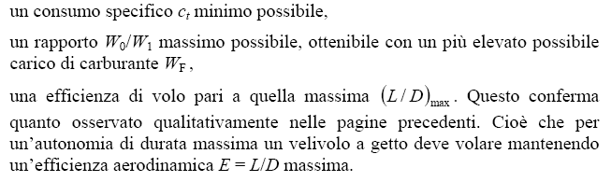
AUTONOMIE - JET
Formulazione Quantitativa – Formule di BREGUET Velivolo a GETTO
L’autonomia di durata (Endurance) di un velivolo propulso a getto dipende dai seguenti fattori e per essere massima richiede :
,
lb / ft³.
Quindi la massima Endurance si ottiene volando nel punto E.
L’autonomia oraria NON DIPENDE DALLA QUOTA
(se il consumo ct non dipende da essa)

Slide 47
AUTONOMIE - JET
Formulazione Quantitativa – Formule di BREGUET Velivolo a GETTO
Indicando con R la distanza percorribile ,
cioè il RANGE
ma la velocità :
,
lb / ft³.

Slide 48
AUTONOMIE - JET
Formulazione Quantitativa – Formule di BREGUET Velivolo a GETTO
Assumendo l’ipotesi di VOLO ad ASSETTO COSTANTE e QUOTA COSTANTE , sempre nella ipotesi di considerare costante il consumo specifico:
IPOTESI :
QUOTA COSTANTE
ASSETTO COSTANTE
,
lb / ft³.
L’autonomia di distanza (Range) di un velivolo propulso a getto:
È massima se il consumo specifico è minimo
E’ massima se ho grande quantità di carburante
DIPENDE DALLA QUOTA ed è massima a quota più elevata possibile
Dipende dal rapporto e quindi è massima volando nel punto A

Slide 49
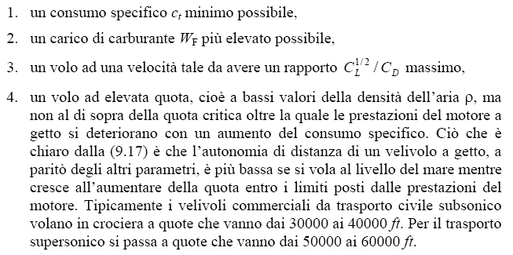
AUTONOMIE - JET
Formulazione Quantitativa – Formule di BREGUET Velivolo a GETTO
,
lb / ft³.

Slide 50
AUTONOMIE - JET
Formulazione Quantitativa – Formule di BREGUET Velivolo a GETTO
Questo quindi è stato ottenuto nella ipotesi di volo ad assetto e quota costante. Quindi, poiché il peso del velivolo varia, per mantenere l’equilibrio in volo livellato, la velocità di volo TAS (ma anche la CAS) deve variare durante la crociera e diventare sempre minore mano a mano che il velivolo si alleggerisce:
,
lb / ft³.
Inizio crociera
Fine crociera

Slide 51
AUTONOMIE - JET
Formulazione Quantitativa – Formule di BREGUET Velivolo a GETTO
FORMULA di BREGUET Semplificata per AUTON. DISTANZA
Nella trattazione precedente abbiamo ipotizzato volo ad assetto e quota costante (e quindi V variabile). Se invece faccio l’ipotesi di volo ad assetto e V costante (quindi questa volta la quota sarà variabile con il ridursi del peso) avremo:
,
lb / ft³.
Questo tipo di approccio conduce quindi ad una formula alternativa per il calcolo del range di un velivolo propulso a getto. La procedura prevede una crociera in salita (CRUISE-CLIMB). Si nota che la formula (Comunemente detta formula di Breguet per velivoli a getto) è molto simile a quella usata per i velivoli ad elica con la sostituzione di V al posto del rendimento propulsivo dell’elica.

Slide 52
AUTONOMIE - JET
Formulazione Quantitativa – Formule di BREGUET Velivolo a GETTO
FORMULA di BREGUET Semplificata per AUTON. DISTANZA
Formula di Breguet semplificata autonomia velivoli a jet (caso CRUISE-CLIMB)
Anche in questo caso si molto simile a quella usata per i velivoli ad elica con la sostituzione di V al posto del rendimento propulsivo dell’elica. Anche in questo caso del jet può essere definito il fattore di autonomia :
lb / ft³.
FATTORE DI AUTONOMIA VEL JET
,
Come nel caso del velivolo ad elica si vede la dipendenza dalla frazione di carburante e non dalla quantità di carburante. Si noti la differenza tra le due formule ottenute , quella sopra in caso di assetto e V costanti e quella precedente riportata di nuovo sotto (caso assetto e quota costanti) .
Si deve notare che la massima autonomia in entrambi i casi si ha nel punto A.

Slide 53
AUTONOMIE - JET
Formulazione Quantitativa – Formule di BREGUET Velivolo a GETTO
FORMULE di BREGUET di pratico uso Velivoli a getto
Anche per i velivoli a getto, volendo usare il consumo SFCJ (unità non consistenti, rispetto a Cj) si deve usare la conversione. Nel caso del jet la differenza è che Cj è di fatto espresso in (1/s) ed invece SFCJ in (1/hr):
Quindi è evidente che tra i due c’è un fattore 3600
(cioè SFCJ è 3600 volte maggiore).
Riguardo l’autonomia oraria Endurance, se viene
espressa in [hr] ovviamente non serve nessun fattore
di conversione:
lb / ft³.
FORMULA
di BREGUET
ENDURANCE JET
,
con SFCJ in (lb/(lb h)) (circa 0.6-0.7) e En in [ore]

Slide 54
AUTONOMIE - JET
Formulazione Quantitativa – Formule di BREGUET Velivolo a GETTO
FORMULE di BREGUET di pratico uso Velivoli a getto
Riguardo invece l’autonomia di distanza, usando la formula
del caso ad assetto e quota costante :
Usando il peso in Kg :
lb / ft³.
,
con R in [Km] e peso W espresso in [Kg]

Slide 55
AUTONOMIE - JET
Formulazione Quantitativa – Formule di BREGUET Velivolo a GETTO
FORMULE di BREGUET di pratico uso Velivoli a getto
Se invece usiamo la formula relativa al caso a velocità ed assetto costanti (CRUISE_CLIMB) :
(con V in m/s), e quindi :
lb / ft³.
con R in [Km] e V in [m/s]
Oppure:
,

Slide 56
AUTONOMIE - JET
Ricapitolando, le formule di Breguet per velivoli a getto:
MAX ENDURANCE JET
MAX RANGE JET – Assetto e quota costanti
peso W espresso in [Kg]
,
lb / ft³.
MAX RANGE JET – Assetto e V costanti (CRUISE-CLIMB)
peso W espresso in [Kg]
,

Slide 57
AUTONOMIE - JET
Global Hawk
Esercizio: Autonomia di durata
W=10000 Kg Wf=5000 Kg
(carico pagante 1000Kg (Peso a vuoto circa 4,000 Kg)
S=50 m^2
b=35.4 m AR=25
CDo=0.025 e=0.80
1 motore da 3000 Kg => To=3,000 Kg
SFCJ=0.55 lb/lb hr
Calcolo MAX Endurance a
quota 10,000 m
,
L’autonomia di durata non dipende dalla quota !
Deve volare sempre all’assetto del punto E (max efficienza). V si RIDUCE (Oppure deve aumentare la quota se assumo V costante).

Slide 58
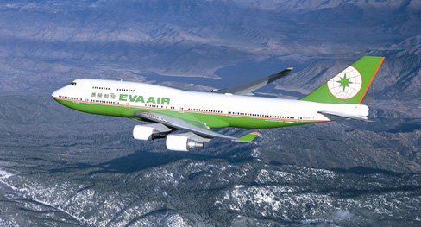
AUTONOMIE - JET
Esercizio: Autonomia di distanza
B747-300
W=360000 Kg Wf=120000 Kg
(carico pagante 400 pass => Wp circa 60000 Kg)
(Peso a vuoto circa 180,000 Kg)
S=540 m^2
b=64.4 m AR=7.7
CDo=0.018 e=0.83 (con winglet)
4 motori da 25000 Kg => To=100,000 Kg
SFCJ=0.60 lb/lb hr
Calcolo MAX Range a quota 9,000 m
,
peso W espresso in [Kg]
Oppure , con ipotesi CRUISE-CLIMB (a partire da 9000 m)
Autonomia leggermente maggiore !

Slide 59
AUTONOMIE - JET
Esercizio: Autonomia di distanza
B747-300
Bisogna notare alcuni aspetti.
Nella ipotesi di assetto e quota costante, il velivolo avrà:
Inizio crociera (W=360,000 Kg)
Fine crociera (W=280,000 Kg)
Nel caso di CRUISE-CLIMB invece:
(essendo crociera ad assetto e V costanti (V=1024 Km/hr) :
Inizio crociera (W=360,000 Kg) Quota h=9000 m ( )
Fine crociera (W=280,000 Kg) =>
,
Si noti che, poiché la velocità del suono aumenta, il Mach aumenta (anche se la TAS, da ipotesi è costante.

Slide 60
AUTONOMIE - JET
Esercizio: Autonomia di distanza
B747-300
Altra cosa da notare è che il punto A potrebbe corrispondere a valori di Mach troppo elevati e quindi i calcoli fatti non sarebbero del tutto affidabili (per la resistenza d’onda).
Nel caso precedente, infatti a 9000 m e V=1024 Km/hr il Mach è M=0.93 (superiore a M=0.86-0.88 , che è quello di divergenza).
E’ chiaro che , se assegno io una velocità ed una quota e poi mi calcolo CL e CD potrò applicare le formule precedenti e calcolare l’autonomia di distanza a quella velocità.
Ad esempio : data una quota di volo di h=9000 m ed un mach iniziale M=0.80
a=303.6 m/s V=243 m/s = 874 Km/hr =>
,
=>

Slide 61
AUTONOMIE - JET
Esercizio: Autonomia di distanza
B747-300
Nel caso invece di CRUISE-CLIMB a partire da quota 9000 m e con Mach iniziale ad esempio di M=0.80 si avrebbe:
Mi calcolo sempre CL e CD iniziali (che saranno costanti questa volta insieme alla V , cioè alla TAS) che sono quelli di prima e:
a=303.6 m/s V=243 m/s = 874 Km/hr =>
,
,
Ipotesi V=cost
CL=cost
Inizio crociera (W=360,000 Kg) Quota h=9000 m ( )
Fine crociera (W=280,000 Kg) =>
a=289.6 m/s
=>

Slide 62
AUTONOMIE - JET
L’ultimo esempio rappresenta quello che succede nella realtà.
I velivoli da trasporto effettuano una crociera a “gradini” che si avvicina molto alla cruise-climb.
Tipicamente partono da quote intorno a 8500-9000 m con Mach introno a 0.80-0.82 e poi ogni TOT miglia nautiche effettuano un cambio di quota in modo da mantenere all’incirca lo stesso assetto velocità simile (con peso inferiore). E’ evidente che, come visto, per problemi di Mach (wave drag) non è detto che si possa volare nel punto A.
Teoricamente la cruise-climb sarebbe la procedura ottimale (fornisce anche migliore autonomia di quella a quota costante) , ma il controllo del traffico aereo lo impedisce. I velivoli devono volare (almeno per certe tratte) a quote stabilite e comunicate (anche attraverso il trasponder) alle torri di controllo. Le quote sono tipicamente espresse in (ft) come noto. Gli incrementi tipici sono di 2000 ft.
Si chiamano flight level FL , le quote QNE (barometriche con taratura ISA) espresse in centinaia di ft:
FL100 : quota 10,000 ft
FL300 : quota 30,000 ft
h= 33000 ft
(FL 330)
h= 31000 ft
(FL 310)
Es.
h= 29000 ft
(FL 290)

Slide 63
AUTONOMIE - JET
RANGE - Considerazioni
Nel caso del velivolo a getto potremmo quindi avere :
1) Volo a CL e quota costante
2) Volo a V e CL cost (la quota deve cambiare, CRUISE-CLIMB)
3) Volo a quota e Vel costante (cambia CL)
Come detto tipicamente il volo per tratte lunghe si svolge a tratte a quota costante
che vengono incrementate di tanto in tanto su degli opportuni
LEVEL FLIGHT
,
In realtà sarebbe desiderabile avere quota e Mach (quindi V) costante, cioè la terza ipotesi, che è quella che non abbiamo trattato ancora.
Ricapitoliamo :

Slide 64
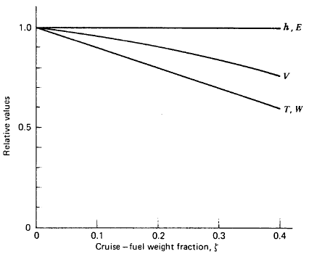
AUTONOMIE - JET
RANGE JET - Considerazioni
1) Volo a CL e quota costante (Breguet tradizionale)
Raccogliendo nella parentesi la radice del peso iniziale
,
Come già visto, tale crociera prevede Velocità TAS (e quindi Mach) variabile in diminuzione, mano a mano che si consuma carburante, fino al valore finale della frazione utile. Si nota che anche la resistenza (e quindi la spinta necessaria) si riducono con il peso (l’assetto e quindi l’efficienza sono costanti).

Slide 65
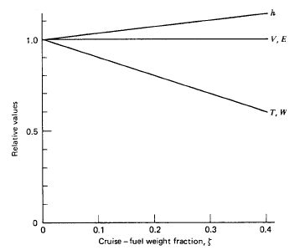
AUTONOMIE - JET
RANGE - Considerazioni
2) Volo a V e CL costante (Breguet semplificata o CRUISE-CLIMB)
,
Attenzione V=cost, ma
Mach è variabile (leggermente)
Come già visto, tale crociera prevede Velocità TAS ed assetto costanti , quindi QUOTA VARIABILE in aumento, mano a mano che si consuma carburante, fino al valore finale della frazione utile. Si nota che anche la resistenza (e quindi la spinta necessaria) si riducono, come prima, con il peso.

Slide 66
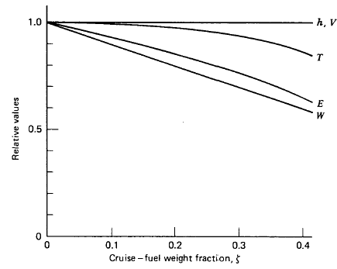
AUTONOMIE - JET
RANGE - Considerazioni
3) Volo a quota e V costante
Formula molto complessa.
Non si riportano i passaggi analitici.
Questa volta quota e V sono costanti, mentre l’assetto varia, ed anche l’efficienza.
,

Slide 67
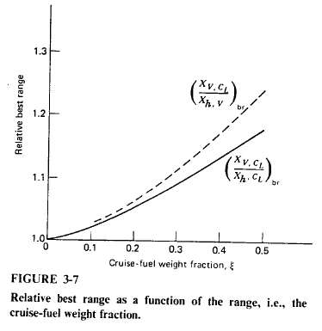
AUTONOMIE - JET
Quota “h” e CL (V variabile)
V e CL (Quota Var, CRUISE-CLIMB)
Quota “h” e V (Assetto variabile)
RANGE - Considerazioni
BEST RANGE – confronto fra i vari programmi di volo
Qui è riportato il confronto tra i vari casi rapportati tra loro.
Come si vede il caso (2) , con frazioni di carburante tipiche tra 0.20 e 0.30, comporta autonomia dal 5 al 10 % maggiore che negli altri casi.
Il CRUISE-CLIMB sarebbe il programma ottimale.
I programmi (3) ed (1) conducono a risultati molto prossimi tra loro ( e come detto inferiori del 5-10% all’autonomia ottenibile con il programma CRUISE-CLIMB.
,

Slide 68
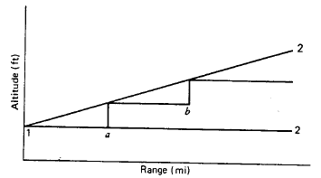
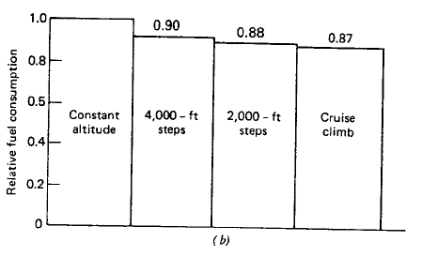
AUTONOMIE - JET
RANGE - Considerazioni
Cruise –climb vs Stepped altitude flight
CONSUMO carburante relativo
Tipicamente gli step ammessi dagli enti controllo traff aereo sono di 40 FL o 20 FL (1 FL = 100 ft) e dispari e pari per sensi opposti di direzione di volo.
,
C’e’ poca differenza tra il cruise climb e lo stepped altitude flight
=> Il volo a quota costante ed assetto constante non conviene !

Slide 69
AUTONOMIE - JET
RANGE – Considerazioni finali
Le autonomie coprono tutti i punti caratteristici:
Gli assetti tipici di elica e getto
sono quindi tra E e P per
elica e tra A ed E per getto.
P
MAX End PROP
PROP
,
MAX RANGE PROP
E
MAX End JET
JET
A
MAX RANGE JET

Slide 70
AUTONOMIE - JET
RANGE – Considerazioni finali
Per il JET va considerato anche se M > MDD
In tal caso la V non può essere qualsiasi e come detto il punto A non è più l’assetto ottimo.
,

Slide 71
AUTONOMIE
RANGE - Considerazioni
Soprattutto per i velivoli ad elica
La velocità di Max Range (PUNTO E)
è BASSA !
Ottimizzo i consumi, ma non il tempo !
Un ATR dovrebbe volare a velocità abbastanza basse (es . 340 Km/h contro i 450-500 Km/h di velocità tipica).
,

Slide 72
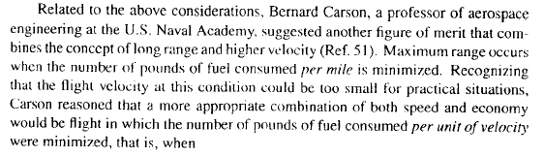

AUTONOMIE
RANGE - Considerazioni
,
Come noto :

Slide 73
AUTONOMIE
RANGE - Considerazioni
Quindi l’assetto che garantisce minimo consumo di carburante per unità di V è => D/V minimo, cioè il PUNTO A

Slide 74
AUTONOMIE
RANGE - Considerazioni
,
Assetto del punto A => cioè di massimo
Velocità di Carson :

Slide 75

AUTONOMIE
RANGE - Considerazioni
La velocità di volo che ottimizza il consumo per unità di V nel caso di un velivolo ad elica è la V del punto A !!!!
Ricordo che il MAX RANGE si ha nel punto E.
Carson Speed:
Che tradotto è:
“Il modo meno dispendioso di sprecare del combustibile”

Slide 76
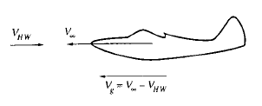

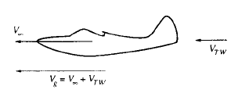
AUTONOMIE
RANGE – EFFETTO DEL VENTO
Per velivoli ad elica:
Infatti:

Slide 77
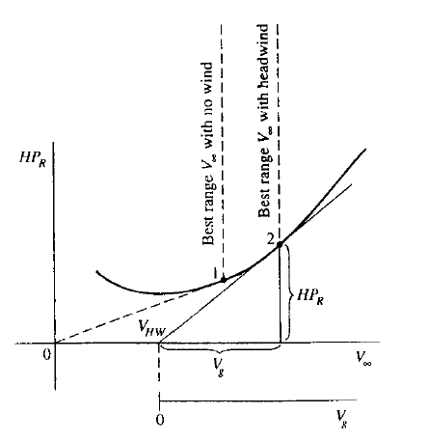
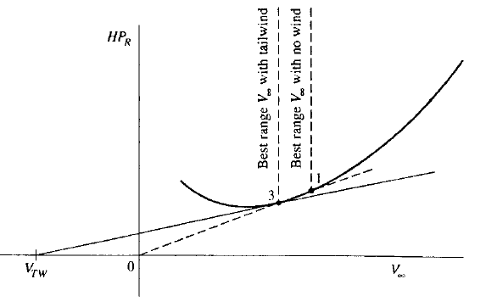
AUTONOMIE
RANGE – EFFETTO DEL VENTO - ELICA

Slide 78
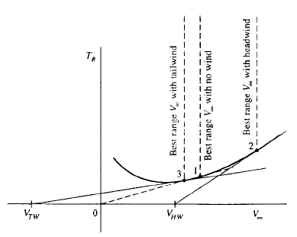
AUTONOMIE
RANGE – EFFETTO DEL VENTO
JET

